Slide 1
Presentación Portafolio Título “Mi Refugio”
Ingeniería Informática
Escuela de Informática y Telecomunicaciones
Sede Puente Alto
2025

Slide 2




Mateo Flores Núñez
Jefe de Proyecto
Gestión de cronograma, documentación y comunicación con cliente
INTEGRANTES DEL PROYECTO
Pierre Salas Mancilla
Jefe de Desarrollo
Garantizar calidad del código y cumplimiento de buenas prácticas
Matías Rubilar Pinto
Analista
Apoyo en pruebas de usabilidad y documentación funcional
Isaías Veloz Gonzalez
Arquitecto de Software
Asegurar escalabilidad, seguridad y alineación con estándares

Slide 3
Descripción del Proyecto
Problemática
Los datos obtenidos reflejan una crisis de salud mental grave y urgente.
En Chile, 16,8% de la población presenta síntomas de problemas de salud mental.
Depresión: 19,5% de mujeres vs. 6% de hombres.
Dato crítico: en Chile hay más suicidios que homicidios. (Se registran 5 suicidios por cada 3 homicidios).
Propuesta de solución
Plataforma digital multiplataforma (móvil + web) accesible y segura.
Funcionalidades claves:
Registro y seguimiento emocional.
Chatbot con IA para recomendaciones.
Ejercicios de autocuidado.
Centralización de recursos y redes de ayuda.
Enfoque en seguridad, privacidad, accesibilidad y escalabilidad.

Slide 4
Objetivo General
Objetivos Específicos
Desarrollar una plataforma digital integral (app móvil + web + desktop) que ofrezca apoyo emocional, autocuidado y contención inicial a jóvenes y adultos, garantizando seguridad, accesibilidad y personalización.
Promover el bienestar emocional mediante un espacio seguro y confiable.
Diseñar e implementar bases tecnológicas
Garantizar privacidad y seguridad en datos sensibles.
Asegurar la usabilidad del sistema.
Consolidar el proyecto como una base para futuras mejoras.

Slide 5
Alcances
Que hace el Sistema:
Permite registro e inicio de sesión seguro de usuarios.
Ofrece diario emocional con registro y visualización de patrones.
Integra un chatbot con IA para contención y recomendaciones personalizadas.
Entrega ejercicios de mindfulness.
Centraliza recursos y redes de apoyo confiables.
Qué no hace:
No reemplaza terapia psicologica y psiquiatrica profesional.
No diagnostica enfermedades ni prescribe tratamientos médicos.
No recopila datos sensibles con fines comerciales.
No cubre todas las necesidades clínicas de salud mental (es apoyo inicial, no atención terapéutica).

Slide 6
Usuarios
Usuarios Finales
Jóvenes y adultos que buscan contención emocional y autocuidado.
Acceden a:
Diario emocional.
Chatbot de apoyo inicial.
Ejercicios de mindfulness.
Recursos y redes de ayuda.
Recomendaciones personalizadas con IA.
Usuarios Administradores
Encargados del módulo administrativo en escritorio.
Funciones principales:
Gestionar actividad y contenido del sistema.
Obtener insights sobre emociones y patrones de uso.
Generar alertas ante casos de riesgo.
Mantener la seguridad y disponibilidad de la plataforma.

Slide 7
Lista de Requerimientos
Funcionales
Registro de usuario.
Inicio de Sesión.
Registro emocional.
Visualización de patrones.
Chatbot de apoyo emocional.
No Funcionales
Seguridad de los datos.
Disponibilidad del sistema.
Seguridad de la API.
Accesibilidad.
Rendimiento.

Slide 8
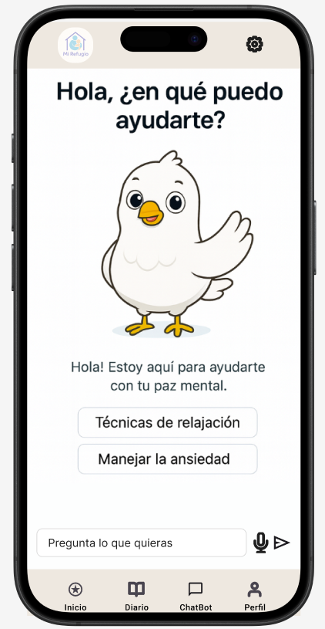
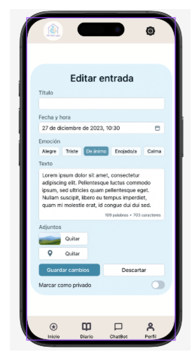
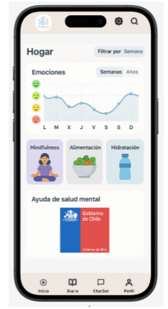
Mockups del Sistema APP

Slide 9
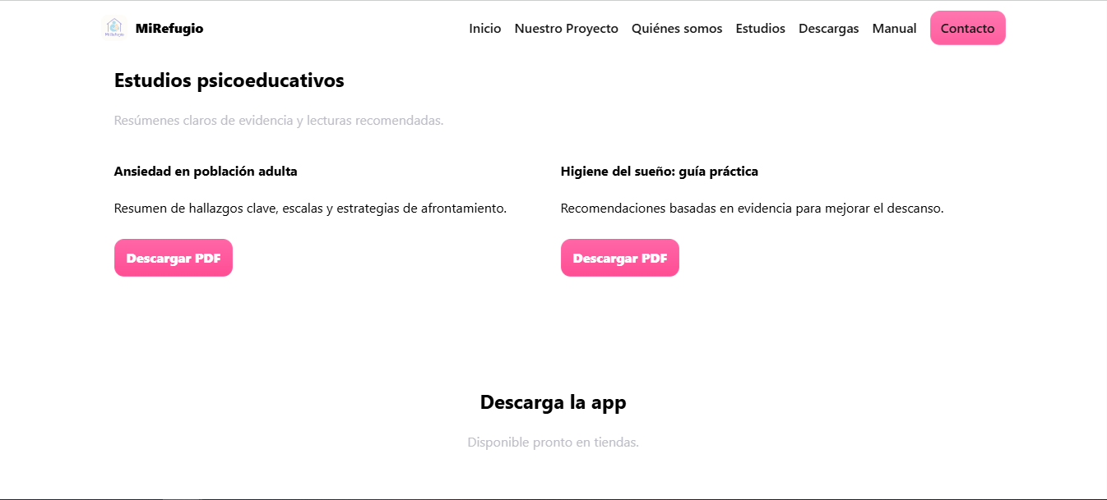
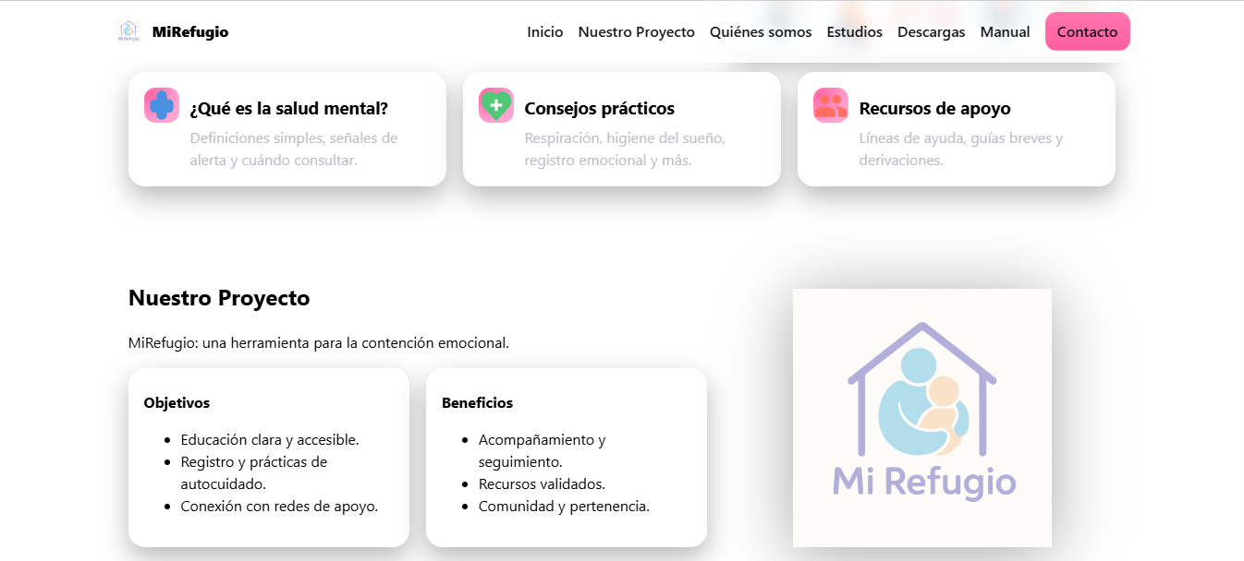
Mockups del Sistema WEB

Slide 10
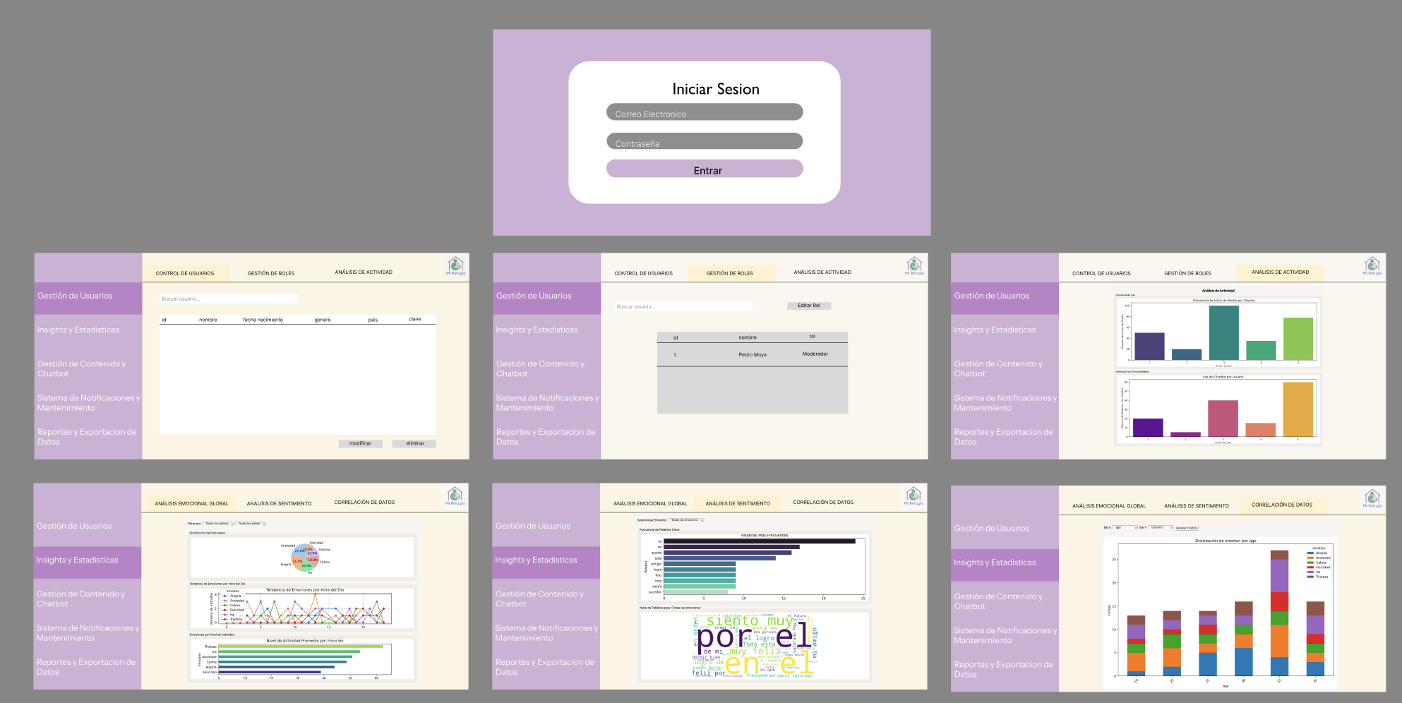
Mockups del Sistema DESKTOP

Slide 11
Hitos Importantes
Fase 1
Creación de equipo | 07/08/2025
Definición de roles y conformación del plan de trabajo | 10/08/2025 - 15/08/2025
Levantamiento de requerimientos y arquitectura | 20/08/2025
Desarrollo completo de la documentación del proyecto | 22/08/2025
Evaluación 1 | 10/09/2025

Slide 12
Costos por Fase
COSTO POR FASE
Fase de Planificación | $ 200.000 CLP
Fase de Análisis y Diseño | $ 200.000 CLP
Fase de Desarrollo | $ 450.000 CLP
Fase de QA | $ 100.000 CLP
Fase de Implementación y Cierre | $ 50.000 CLP
TOTAL HH FASES | $ 1.000.000 CLP

Slide 13
Tecnologías del Desarrollo
Flutter: App multiplataforma.
NestJS: Backend modular y seguro.
PostgreSQL: Base de datos relacional.
Redis: Cache y sesiones rápidas.
Kafka: Procesamiento por eventos.
Kubernetes: Orquestación de contenedores.
OAuth 2.0 + JWT: Autenticación segura.
Prometheus + Grafana: Monitorización.
GitHub Actions + Helm: CI/CD.
GA4 + BigQuery + Looker: Analítica.
Python
Open AI

Slide 14

Conclusión

